Slide 1


Professeur : Dr. Evens Toussaint Étudiant: Jameson PIERREVILLE Fabrice HERARD Steve Calixte
Analyse sur les données de vente d’EduMart

Slide 2
Resumée
Dans un premier temps, nous avons réalisé une série de traitements au niveau des données.
Ensuite, nous avons joint les différentes tables afin d’obtenir un jeu de données beaucoup plus enrichi.
Pour finir, nous avons analysé les ventes en faisant ressortir les indicateurs clés de performance (ICP).

Slide 3
Grand Point
Data
Méthode
Analyse
Conclusion

Slide 4
Notre jeu de données est composé de trois fichiers CSV décrivant les clients, les produits et les transactions de l’entreprise EduMart.
Les données vont de la période allant de 2024 à 2025. Le dataset qui enregistre les transactions comptent environ 2200 lignes.
Les donnes

Slide 5

METHODE
Utilisation de Python et de la bibliothèque pandas pour l’analyse exploratoire et la manipulation des données.
Nettoyage, préparation et analyse des données à l’aide de méthodes statistiques et de visualisations.
Collaboration et hébergement du projet via GitHub.

Slide 6
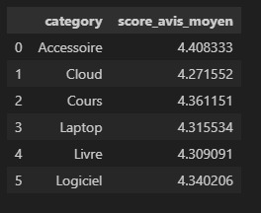
Distribution des scores par categories sur cinq
RESULTAT
Les produits reçoivent de très bon score toutes catégories confondues

Slide 7
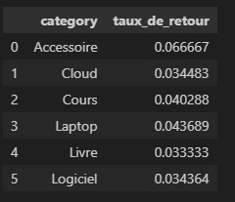
RESULTAT
Le taux de retour est très faible aussi pour tous les produits

Slide 8
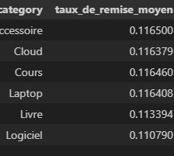
RESULTAT
Ces données nous montrent qu’Edumart a une politique claire de remise avec un taux de 11% en Moyenne.

Slide 9
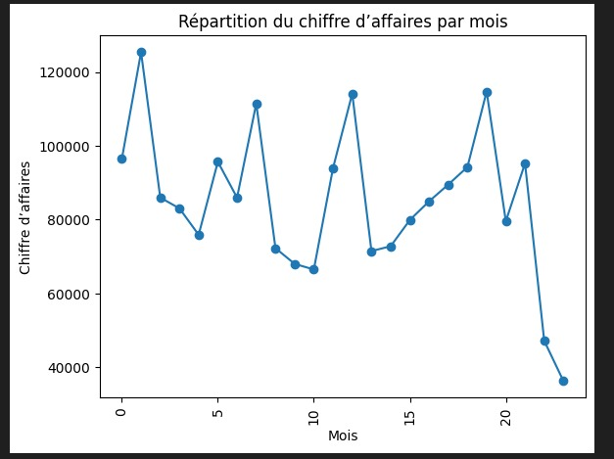
RESULTAT
On peut constater une évolution en dents de scie du chiffre d’affaire de l’entreprise, avec une chute dans les derniers mois.
Une investigation en approfondie doit être realisée pour en determiner la cause.

Slide 10
Conclusion
Les produits affichent un niveau de satisfaction élevé et un taux de retour très faible.
La politique de remise d’EduMart est cohérente, avec un taux moyen d’environ 11 %.
Le chiffre d’affaires évolue de manière irrégulière, avec une baisse observée sur les derniers mois.
Une analyse complémentaire est nécessaire pour en identifier les causes.

Slide 11

THANK YOU
Poincare008/Mini_Projet_Pandas

